Slide 1


Особенности реализации Проектной школы Главы города Перми
Оксана Чеклецова,
координатор программы, начальник управления стратегического планирования
Департамента образования
администрации города Перми

Slide 2


Организация отбора
участников инициативы
Электронное портфолио
школьника
I этап. Онлайн-мысли «Если бы я был Главой города…»
II этап. Презентация гипотез проектных идей
Выездная установочная
проектная сессия

Slide 3


Направленность проектных идей
Стратегия СЭР г.Перми
*Развитие инфраструктуры
*Социальная сфера
Наставники из профильных ведомств
*Комитет по физической культуре и спорту
*Департамент дорог и транспорта
«Готовая команда»
проект «УмК(а)

Slide 4

Направленность проектных продуктов
*Остановка. Все культурно
*Эко-флакон
*Спортник
*ПрофДиагностика
Модель
Сайт
Техно-продукт
Приложение
*Твой шанс из Перми
*FacePass
*НавиGo
*iКарта
*УмК(а)
*Транспотинг

Slide 5
Реализация проектно-образовательных маршрутов
Проектный куратор
Департамент образования
*Реализация проектного маршрута
*Организация стажировок
Проектно-образовательный маршрут
*Организация ИУП в части формирования локальной нормативной базы
Проектные
команды
Координаторы
в школах
*Организация ИУП в школе
*Контроль за выполнением ИУП
Результат: 100% участников охвачены проектно-образовательными маршрутами

Slide 6
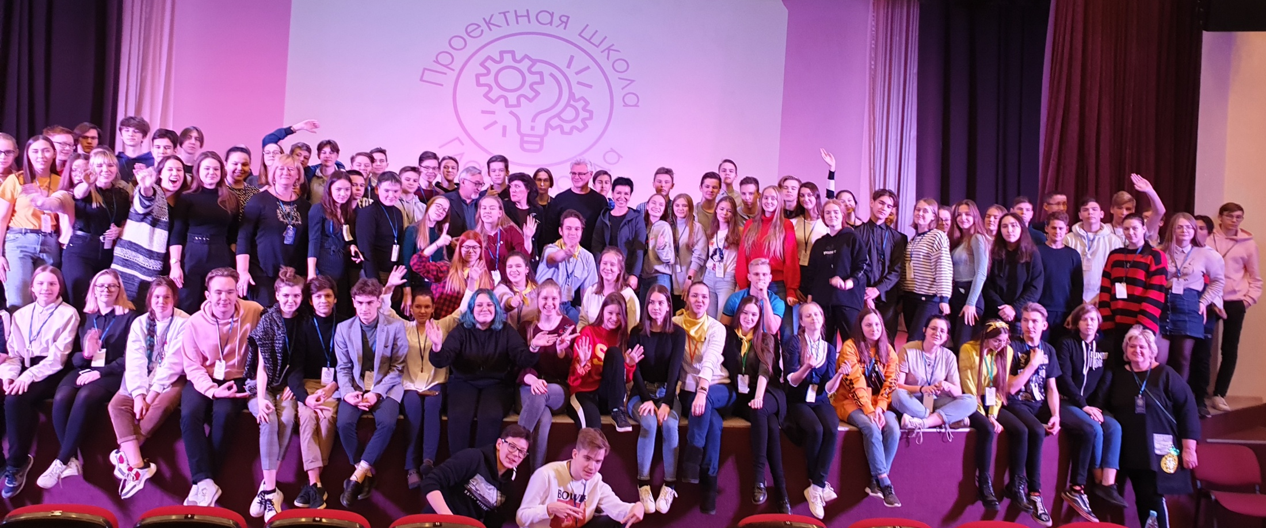
Лучшие идеи
родному городу!

